Slide 1
SPOZNAJMO TRAVNIŠKE CVETLICE
SPOZNAVANJE OKOLJA
SREDA, 6. MAJ 2020
2. razred OŠ MŠN

Slide 2
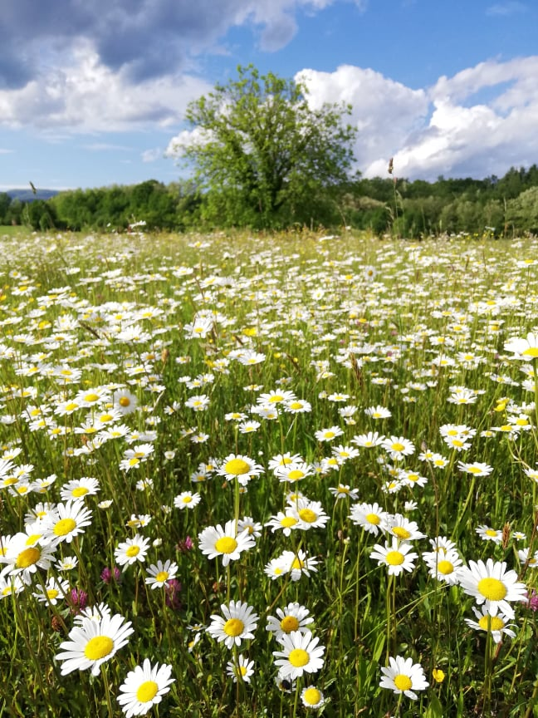
ZAČEL SE JE MESEC MAJ. NA TRAVNIKIH SO ZACVETELE TRAVNIŠKE CVETLICE. NA SLIKI VIDIŠ TRAVNIK, KI JE BLIZU MOJE HIŠE. NA NJEM JE NAJVEČ BELIH ROŽIC, KI SE JIM REČE IVANJŠČICE. TE SO TUDI MOJE NAJLJUBŠE. TE ZANIMA, KATERE CVETLICE ŠE RASTEJO NA TRAVNIKU?
Notes:
Živjo.
Začel se je mesec MAJ. Začel se je mesec maj. V tem mesecu naši travniki zacvetijo. Vse je pooooolno travniških cvetlic. Na sliki vidiš travnik, ki je blizu moje hiše. Na njem je največ belih rožic, ki se jim reče ivanjščice.

Slide 3
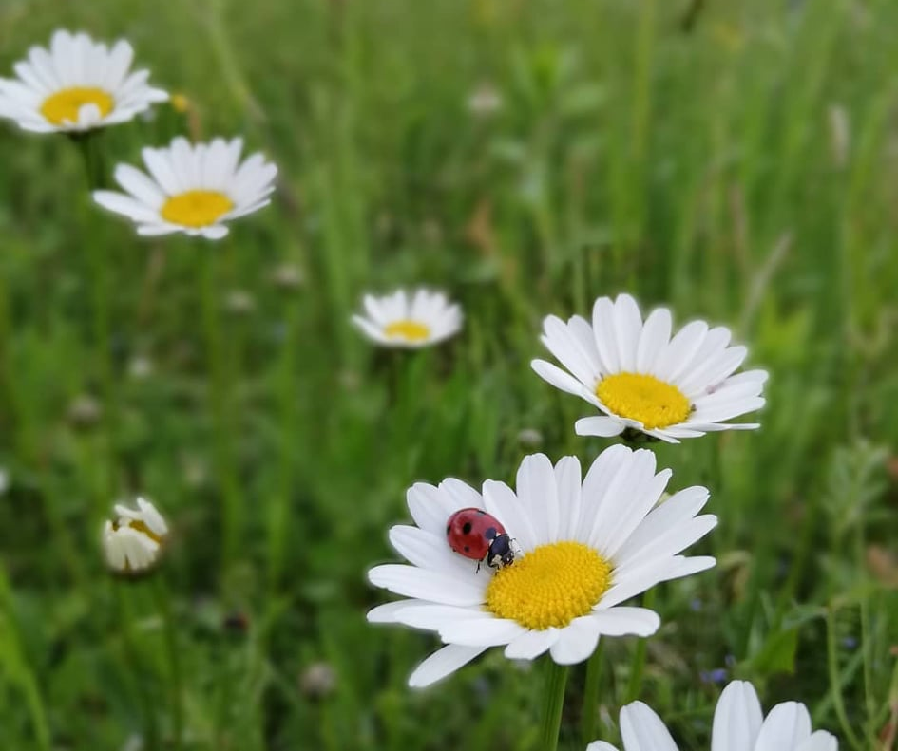
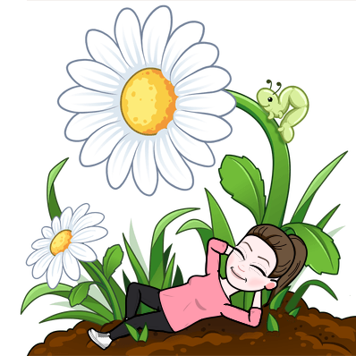
IVANJŠČICA
POBLIŽE SI OGLEJ IVANJŠČICO.
KAKO JE LEPA!
KATERA ŽIVALICA JE SEDLA NANJO?

Slide 4
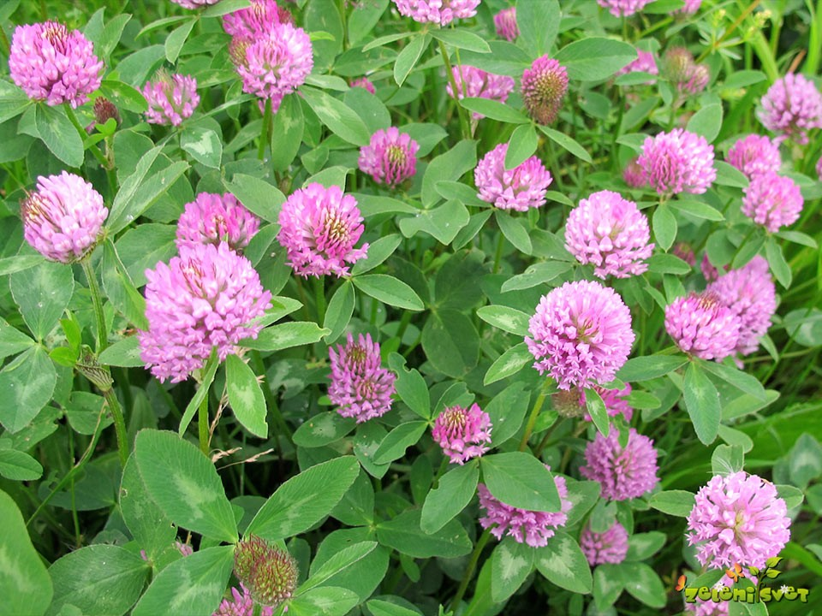
ČRNA DETELJA
ZANIMIVO.
ČEPRAV NI ČRNA, AMPAK JE VIJOLIČNA, SE JI REČE ČRNA DETELJA.

Slide 5
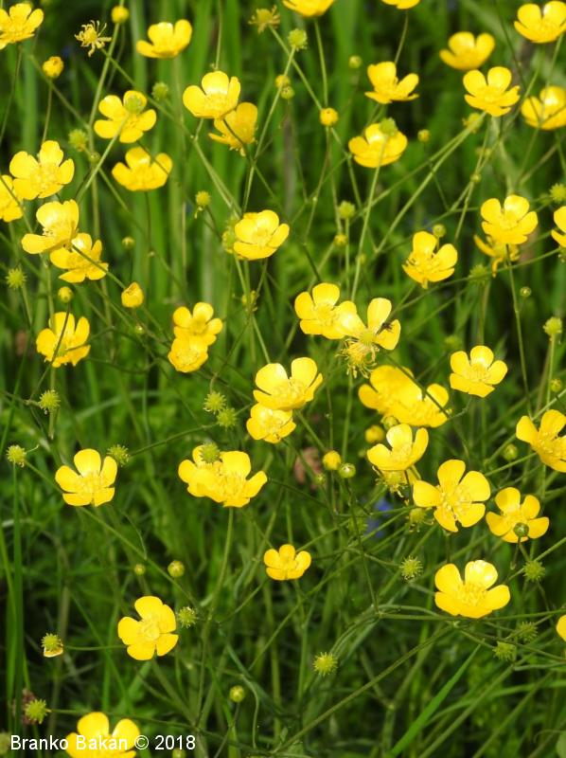
(RIPEČA) ZLATICA
KAKŠNE LEPE BARVE JE.
NJENI LISTKI KAR BLEŠČIJO.

Slide 6
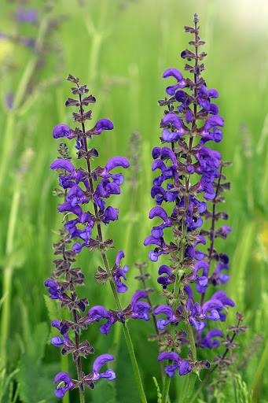
TRAVNIŠKA KADULJA
KO NABIRAMO TRAVNIŠKO KADULJO, SE NAM LEPI NA PRSTE. NEKATERI NE MARAJO TEGA OBČUTKA.

Slide 7
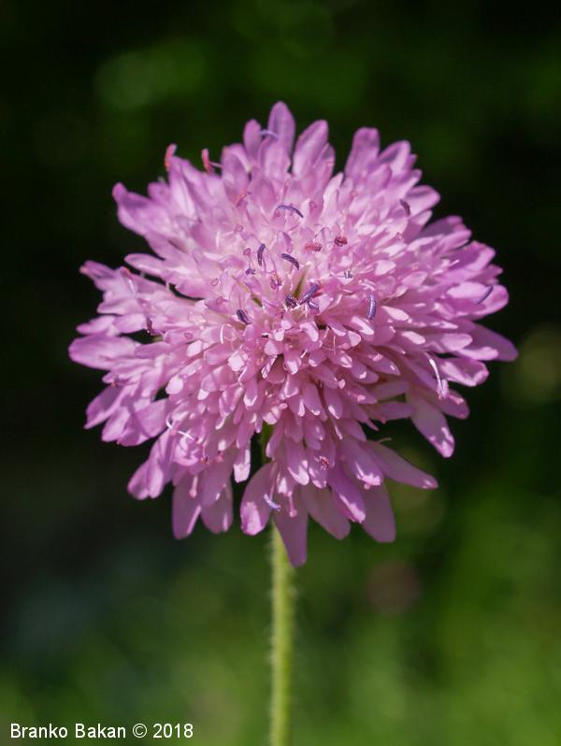
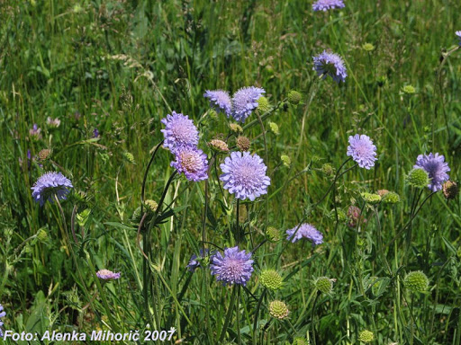
NJIVSKO GRABLJIŠČE
NEKATERIM SE ZDI TA CVETLICA MODRA, NEKATERIM VIJOLIČNA. KAJ PA TEBI?

Slide 8
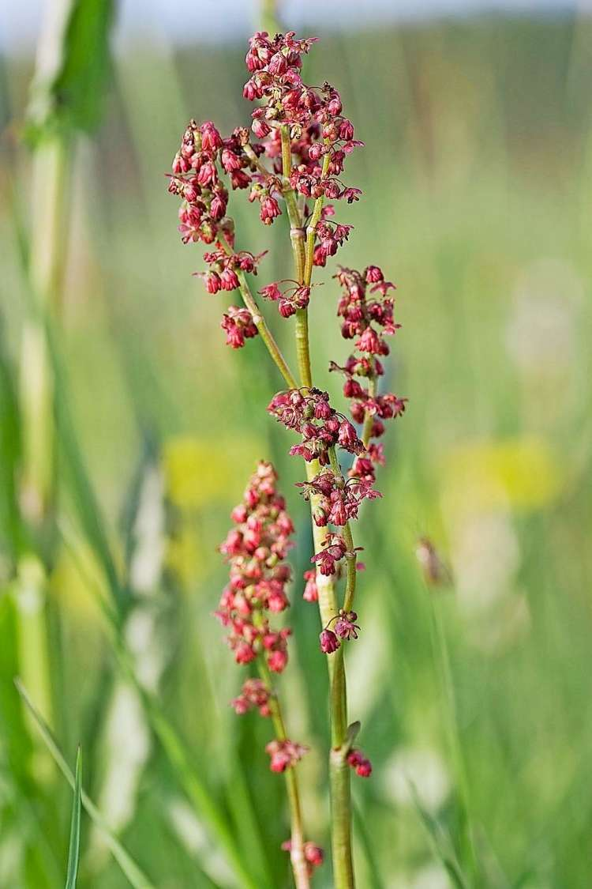
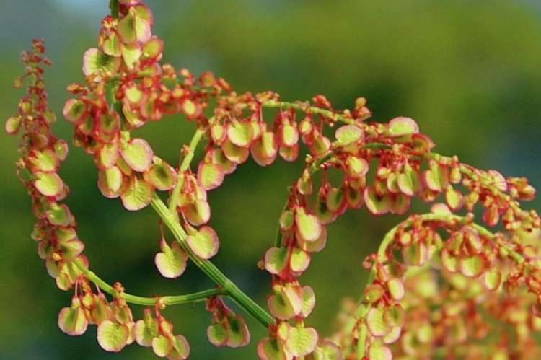
NAVADNA KISLICA

Slide 9
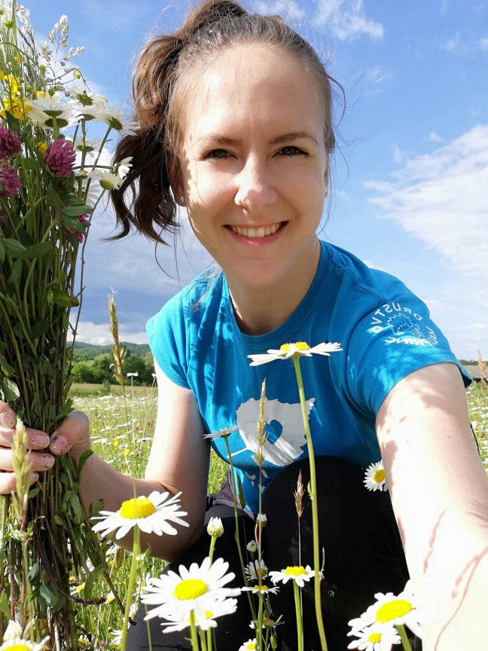
NABIRANJE ŠOPKA TRAVNIŠKEGA CVETJA
JAZ SE NE MOREM UPRETI CVETOČIM TRAVNIKOM IN ZELO RADA NABEREM KAKŠEN ŠOPEK.

Slide 10
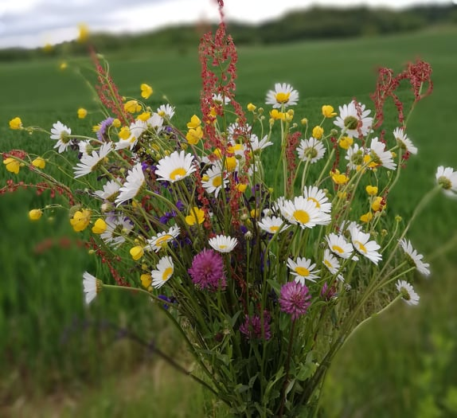
NALOGA ZATE
KATERE TRAVNIŠKE CVETLICE SEM DALA V SVOJ ŠOPEK?
Notes:
Pojdi do bližnjega travnika in si oglej cvetlice. Sporoči, če si našel vse te, ki si jih videl na slikah.

Slide 11
POJDI DO BLIŽNJEGA TRAVNIKA IN ŠE TI NABERI ŠOPEK TRAVNIŠKIH CVETLIC.
KATERE VSE TI JE USPELO NAJTI?
Notes:
Pojdi do bližnjega travnika in si oglej cvetlice. Sporoči, če si našel vse te, ki si jih videl na slikah.

